Slide 1
汇编语言程序设计
Assembly Language Programming
第四章
基本汇编语言程序设计

Slide 2
程序结构
顺序结构 循环结构
分支结构 子程序结构
复合结构：多种程序结构的组合
……

Slide 3
4.1. 顺序程序设计
1. 从键盘读入一个2位的十进制的正整数，存入BL中。

Slide 4
4.2 分支程序设计
分支程序
  使用条件转移指令来完成分支。一个可以产生两分支。JMP不会产生分支。
分支程序基本结构
  单分支、双分支、多分支

Slide 5
1 单分支结构
判定条件X
N
Y
处理A
JX Next
JMP Done
Next:
; Handle A
Done：
; Switch has done
JNX Next
; Handle A
Next:
; Switch has done

Slide 6

例1 求绝对值P91
；计算AX的绝对值
cmp ax,0
jns nonneg ;分支条件：AX≥0
neg ax ;条件不满足，求补
nonneg: mov result,ax ;条件满足
；计算AX的绝对值
cmp ax,0
jl yesneg ;分支条件：AX＜0
jmp nonneg
yesneg: neg ax ;条件不满足，求补
nonneg: mov result,ax ;条件满足
Good
Bad

Slide 7
2 双分支结构
Y
判定条件X
N
处理A
处理B
  JX Next
  ; Handle B
  JMP Done
Next:
;Handle A
Done:
  ; Switch has done

Slide 8
例2 显示BX最高位P92
shl bx,1 ;BX最高位移入CF
jnc one ;CF＝0，即最高位为0，转移
mov dl,’1’
;CF＝1，即最高位为1，DL←’1’
jmp two ;一定要跳过另一个分支体
one: mov dl,’0’ ;DL←’0’
two: mov ah,2
int 21h ;显示

Slide 9
例3 判断有无实根P93
mov al,_b
imul al
mov bx,ax ;BX中为b²
mov al,_a
imul _c
mov cx,4
imul cx ;AX中为4ac（DX无有效数据?）

Slide 10
例3 判断有无实根－2/2
cmp bx,ax ;比较二者大小
jge yes ;条件满足？
mov tag,0
;第一分支体：条件不满足，tag←0
jmp done ;跳过第二个分支体
yes: mov tag,1
;第二分支体：条件满足，tag←1
done: .exit 0

Slide 11
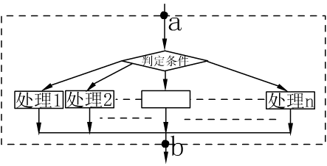
3 多分支结构
多分支程序处理方法：
  1. 多条件转移指令实现（if … else if …else if …）
  2. 地址表 (Switch … Case…)

Slide 12
例 4 （if … else if …else if …）
在内存Score缓冲区中存放有100个学生的成绩数据，为无符号字节数。分别统计各个分数段的人数，分别存储在NOTPASSED 、PASSED、GOOD 、BETTER 、BEST。
CMP SCORE[BX],90
JB NEXT
INC BEST
;if >= 90 , Best!
JMP DONE
NEXT:
CMP SCORE[BX],80
;If got here, must <90!
JB NEXT1
INC BETTER
;if >=80 , Better
JMP DONE
…

Slide 13
Swich case
switch(表达式）
{
case:常量1：do sth1;break;
……
case:常量n：do sthn;break;
}
分析问题
多分支条件
转化为表达式
离散常量

Slide 14
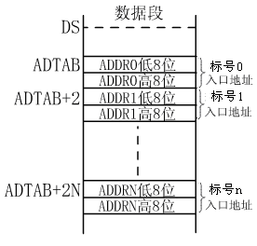
地址表（Swich case）
首先,设计分支条件,使第n个分支映射为数n
然后, 在存储器的数据段中定义一张入口地址表
  AddressTable DW s1,s2,s3,……
最后，根据条件转入n分支。
n号分支地址＝
[入口地址表首地址 ＋ n×2]
JMP AddressTable[2*n]

Slide 15
例 5（地址表）
根据输入的数字1－7，分别显示相应的英文星期名。
……
MOV AH,1
INT 21H
SUB AL,31H
SHL AL,1
MOV AH,0
MOV BX,AX
JMP ADDRTABLE[BX]
L1:
LEA DX,S1 ……
Data segment
ADDRTABLE DW L1,L2,L3,L4 ;
S1 DB 'MONDAY$'
S2 DB 'TUESDAY$'
S3 DB 'WEDNESDAY$'
S4 DB 'THURSDAY$'
;......
Data ends

Slide 16
例4.4 代码段
start1: mov dx,offset msg ;提示输入数字
mov ah,9
int 21h
mov ah,1 ;等待按键
int 21h
cmp al,'1' ;数字 < 1？
jb start1
cmp al,'8' ;数字 > 8？
ja start1
and ax,000fh ;将ASCII码转换成数值

Slide 17
dec ax
shl ax,1 ;等效于add ax,ax
mov bx,ax
jmp table[bx]
;（段内）间接转移：IP←[table+bx]
start2: mov ah,9
int 21h
.exit 0
disp1: mov dx,offset msg1 ;处理程序1
jmp start2
...

Slide 18
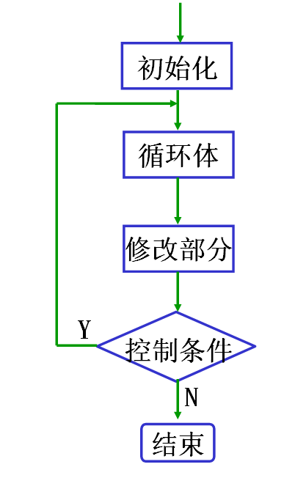
4.3 循环程序设计
循环程序的一般结构
  初始化
    建立循环计数器,例如：
    MOV CX, n
    初始化地址指针,例如：
    LEA BX, Buffer
    MOV BX, offset Buffer
    建立下标计数器,例如：
    MOV SI, 0
    清空或设置某些寄存器,例如：
    MOV AX, 0

Slide 19
  循环体部分的编写
  触发下一次循环的代码
    对地址指针或者下标计数器进行加
    （注意步长）
    例如： INC SI;ADD BX，2
    循环计数器减
    例如： LOOP AGAIN
  循环退出的确定
    正常退出
      计数结束
    中途退出
      条件退出

Slide 20
循环程序的一般形式
一重循环
  While——DO——
  DO——While——
  FOR
多重循环
  二重、三重循环
循环＋（多）分支
条件控制
和计数控制

Slide 21
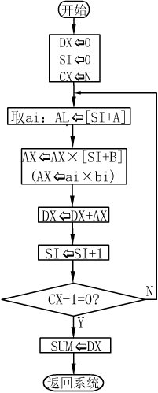
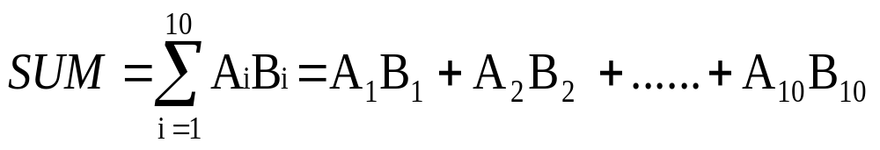
例6
设数据段中有两个有符号数字节数组A和B，编程计算：

Slide 22
例4.7 大小写
mov bx,offset string
again: mov al,[bx] ;取一个字符
or al,al ;是否为结尾符0
jz done ;是，退出循环
cmp al,'A' ;是否为大写A～Z
jb next
cmp al,'Z'
ja next
or al,20h
;是，转换为小写字母（使D5=1）
mov [bx],al ;仍保存在原位置
next: inc bx
jmp again ;继续循环
done: .exit 0
条件控制循环
利用标志退出
大小写字母仅 D5位不同

Slide 23
例7 把BX中的二进制数以十六进制的形式显示在屏幕上。
BX

Slide 24
mov ch, 4
mov cl, 4
rotate: rol bx, cl
mov al, bl
and al, 0fh
cmp al, 0ah
jl next
add al, 37h ;’A’-’F’
jmp done
next: add al, 30h’;’0’-’9’
done: mov dl, al
mov ah, 2
int 21h
dec ch
jnz rotate
START
BX左移4位
取BX的低4位
Y
<10
N
加30H
加37H
显示一个字符
Finish？
End
（作业）将一个字变量X用二进制的形式显示在屏幕上。

Slide 25
例8：数据段中Score缓冲区中有5个学生的成绩（字节型）。将各自的名次算出填充到Rank缓冲区中 。
START
所有名次设为1
取第i个成绩
与其它成绩比较
MOV CL,5
MOV SI,0
MOV DI,0
AGAIN:
MOV AL,SCORE[SI]
MOV DI,0
MOV CH,5
GOON:
CMP AL,SCORE[DI]
JAE NEXT
INC RANK[SI]
<
Y
N
NEXT:
INC DI
DEC CH
JNZ GOON
INC SI
DEC CL
JNZ AGAIN
相应的名次＋1
N
Finish？
Y
Finish？
End

Slide 26
例9 将正数n插入一个已整序的正字数组的正确位置
x dw ?
array_head dw 3,5,15,23,37,49,52,65,78,99
array_end dw 105
n dw 32
  mov ax, n
  mov array_head-2, 0ffffh
  mov si, 0
compare:
  cmp array_end[si], ax
  jle insert
  mov bx, array_end[si]
  mov array_end[si+2], bx
  sub si, 2
  jmp short compare
insert: mov array_end[si+2], ax
x
-1
3
5
15
23
37
49
52
65
78
99
105
n
32

